Slide 1
3장. NumPy와 Matplotlib
이세우(Lee Sewoo)
blog.xcoda.net
dltpdn@gmail.com

Slide 2
세부목차
NumPy
MatPlotLib

Slide 3
NumPy and MatPlotLib
NumPy
http://www.numpy.org/
https://docs.scipy.org/doc/numpy/genindex.html
Fundamental package for sientific computing with Python
강력한 N-차 배열 객체
정교한 Broadcasting 함수
C/C++, Fortran 통합 도구
유용한 선형대수, 푸리에 변환, 난수발생 기능
OpenCV-Python ver 2.3+
이전에는 자체 Internal Data Structure 사용
이미지 데이타 자료구조로 NumPy 채용
cv2 패키지로 변경
import cv2
import numpy as np

Slide 4
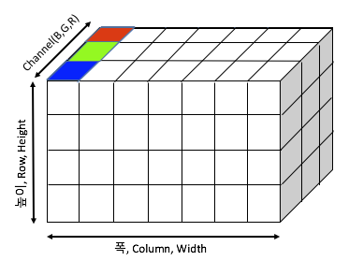
NumPy and MatPlotLib
NumPy and Image
ndarray
ndim : n차원 (axes)
shape : 각 차원의 크기, tuple
size : 전체 요소의 갯수, shape의 곱
dtype : 요소의 data type
itemsize : 각 요소의 바이트 크기
data : 요소를 담고 있는 버퍼, 실제로 사용하지 않음
import numpy as np
import cv2
img = cv2.imread('../img/blank_500.jpg')
type(img) # <class 'numpy.ndarray'>
print(img.ndim) #3
print(img.shape) #(500,500,3,)
print(img.size) #750000
print(img.dtype) # 'uint8'
print(a.itemsize) # 1, 각 용소의 크기

Slide 5
NumPy and MatPlotLib
NumPy
생성 방법
값으로 생성
array()
초기 값으로 생성
empty(), zeros(), ones(), full()
기존 배열로 생성
empty_like(), zeros_like(), ones_like(), full_like()
순차적인 값으로 생성
arange()
난수로 생성
random.rand(), random.randn()

Slide 6
NumPy and MatPlotLib
NumPy
값으로 생성
numpy.array(list [, dtype]) : 지정한 값들로 NumPy 배열 생성
list : 배열 생성에 사용할 값을 갖는 파이썬 리스트 객체
dtype : 데이타 타입, 생략하면 값에 의해 자동 결정
int8, int16, int32, int64 : 부호 있는 정수
uint8, uint16, uint32, uint64 : 부호 없는 정수
float16, float32, float64, float128 : 부동 소수점을 갖는 실수
complex64, complex128, complex256 : 부동 소수점을 갖는 복소수
bool : 불리언

Slide 7
NumPy and MatPlotLib
NumPy
값으로 생성
import numpy as np
a = np.array([1,2,3,4])
b = np.array([[1,2,3,4],
[5,6,7,8]])
c = np.array([1,2,3.14, 4])
d = np.array([1,2,3,4], dtype=np.float64)
print(a, a.dtype, a.shape) # [1 2 3 4] int64 (4,)
print(b, b.dtype, b.shape) # [[1 2 3 4] [5 6 7 8]] int64 (2, 4)
print(c, c.dtype, c.shape) # [ 1. 2. 3.14 4.] float64 (4,)
print(d, d.dtype, d.shape) # [ 1. 2. 3. 4.] float64 (4,)

Slide 8
NumPy and MatPlotLib
NumPy
크기와 초기 값으로 생성
np.empty ( tuple [, dtype])
모든 요소가 초기화 되지 않은 , tuple 크기
np.empty( (2,3))
np.empty( (2,3), dtype=np.int16)
np.zeros( tuple [, dtype])
모든 요소가 0이고 tuple 크기
np.zeros( (3,4))
np.zeros( (2,3,4) , dtype=np.int16)
np.ones ( tuple [, dtype])
모든 요소가 1이고, tuple 크기
np.ones( (3,4) )
np.ones( (2,3,4) , dtype=np.int16)
np.full(shape, fill_value [, dtype])
fill_value로 초기화된 배열 생성

Slide 9
NumPy and MatPlotLib
NumPy
크기로 생성
import numpy as np
a = np.zeros( (2,3))
b = np.zeros( (2,3,4), dtype=np.uint8)
c = np.ones( (2,3), dtype=np.float32)
d = np.empty( (2,3)) #not initialized, garbage value
e = np.empty( (2,3), dtype=np.int16)
f = np.fill(255)
print(a, a.dtype, a.shape)
print(b, b.dtype, b.shape)
print(c, c.dtype, c.shape)
print(d, d.dtype, d.shape)
print(f, f.dtype, f.shape)

Slide 10
NumPy and MatPlotLib
NumPy
기존 배열로 생성
np.empty_like(array [, dtype] )
array와 같은 shape과 dtype의 초기화 되지 않은 배열 생성
zeros_like(array [, dtype])
0(영, zero)로 초기화된 array와 같은 shape과 dtype의 배열 생성
ones_like(array [, dtype])
1로 초기화된 array와 같은 shape과 dtype의 배열 생성
ones_like(array, fill_value [, dtype])
fill_value로 초기화된 array와 같은 shape과 dtype의 배열 생성

Slide 11
NumPy and MatPlotLib
NumPy
기존 배열로 생성
import numpy as np
img = cv2.imread('../img/girl.jpg')
a = np.empty_like(img)
b = np.zeros_like(img)
c = np.ones_like(img)
d = np.full_like(img, 255)
print(a, a.dtype, a.shape)
print(b, b.dtype, b.shape)
print(c, c.dtype, c.shape)
print(d, d.dtype, d.shape)

Slide 12
NumPy and MatPlotLib
NumPy
Sequence와 난수로 생성
numpy.arange([start=0, ] stop [, step=1, dtype=float64])
start : 시작 값
stop : 종료 값, 범위에 포함하는 수는 stop-1 까지
step : 증가 값
dtype : 데이타 타입
numpy.random.rand([d0 [, d1 [..., dn]]]) :
d0, d1..dn : shape, 생략하면 난수 한개 반환
0과 1 사이의 무작위 수
numpy.random.randn([d0 [, d1 [..., dn]]]) :
평균=0, 분산=1, 표준정규 분포를 따르는 무작위 수

Slide 13
NumPy and MatPlotLib
NumPy
Sequence와 난수로 생성
import numpy as np
a = np.arange(5)
b = np.arange(5.0)
c = np.arange(3,9,2)
e = np.random.rand()
f = np.random.randn()
g = np.random.rand(2,3)
h = np.random.randn(2,3)

Slide 14
NumPy and MatPlotLib
NumPy
Data Type 변경
a.astype(‘typename’) , a.astype(np.dtype)
np.uintXX(), np.intXX(), np.floatXX(), np.complexXX()
a = np.arange(10)
print(a, a.dtype)
b = a.astype('float32')
print(b, b.dtype)
c = np.uint8(b)
print(c, c.dtype)
d = c.astype(np.float64)
print(d, d.dtype)

Slide 15
NumPy and MatPlotLib
NumPy
차원 변경
np.reshape(array, newshape [, order])
arr.reshape(newshape [, order])
array : 재정렬할 대상 array
newshape : 새로운 행렬크기, tuple
-1 : 해당 컬럼은 크기 미지정
order : {‘C’, ‘F’, ‘A’} C:C-like, F:Fotran-like, A:F or C
np.ravel(array)
1차원으로 변경
arr.T : 전치 배열

Slide 16
NumPy and MatPlotLib
NumPy
차원 변경
a=np.arange(6) #[0 1 2 3 4 5] (6,)
b=a.reshape(2,3) #[[0 1 2] [3 4 5]] (2, 3)
c= np.arange(24).reshape(2,3,4)
#[[[ 0 1 2 3]…
[[12 13 14 15]…
[20 21 22 23]]] (2, 3, 4)
d = np.arange(100).reshape(-1, 5)
# [[0 1 2 3 4]
[5 6 7 8 9]
...
[95 96 97 98 99]]
e = np.arange(100).reshape(2, -1)
#[[0 1 2 3 ... 49]
[50 51 52 ...99]]
f = np.ravel(c) #[0 1 2 3 4 5 6 7 8 .... 21 22 23]

Slide 17
NumPy and MatPlotLib
NumPy
Broadcasting 연산
스케일러와 연산
배열과 연산, 두 배열의 shape이 같아야 한다.
a = np.array([10,20,30,40])
b = np.arange(1,5)
c = a + b
d = a - b
e = a * b
f = a / b
g = a + 5
h = a * 2
i = b ** 2
[10 20 30 40]
[1 2 3 4]
[11 22 33 44]
[ 9 18 27 36]
[ 10 40 90 160]
[ 10. 10. 10. 10.]
[15 25 35 45]
[20 40 60 80]
[ 1 4 9 16]

Slide 18
NumPy and MatPlotLib
NumPy
행렬 연산
행렬 합 : + (더하기 연산)
행렬 곱 : np.dot(a, b), a.dot(b)
전치 행렬 : a.T , a.transpose()
a = np.arange(6).reshape(2,3) #[[0 1 2]
# [3 4 5]]
b = np.array([1,2,3]) #[1 2 3]
c = a + b #[[1 3 5]
# [4 6 8]]
e = np.dot(a , b) # [ 8 26]
f = a.T # [[0 3]
# [1 4]
# [2 5]]
a.dot(b) # [ 8 26]

Slide 19
NumPy and MatPlotLib
NumPy
Indexing/Slicing
1차원
a[0] : 특정 요소
a[1 : 5] : 1~4번째 요소
a[5: ] : 5번째부터 끝까지
a[:5] : 처음 부터 4번째 까지
a[ : ] : 모든 요소
2차원
a[2, 3 ] : 2행 3열 요소
a[2:4, 3] : 2~3행의 3열 요소
a[ 2, 1:4] : 2행의 1~3열 요소
a[2, :] : 2행의 모든 열 요소
a[:, 2] : 모든 행의 2열 요소
a[1:3, : ] : 1~2행의 모든 열 요소

Slide 20
NumPy and MatPlotLib
NumPy
Indexing/Slicing
a = np.arange(10) # [0 1 2 3 4 5 6 7 8 9]
print(a[5]) # 5
print(a[1:5])# [1 2 3 4]
print(a[5:]) # [5 6 7 8 9]
print(a[:5]) # [0 1 2 3 4]
print(a[:]). # [0 1 2 3 4 5 6 7 8 9]
b = np.arange(16).reshape(4,-1)
print(b)
print(b[2, 2])
print(b[2, :])
print(b[:, 2])
print(b[1:3, :])

Slide 21
NumPy and MatPlotLib
NumPy
Fancy Indexing
조건을 만족하는 데이타만 추출하거나 초기화
조건 연산: > , >=, <, <=, ==, !=
Bool type (True/False)
a[a > 4]
a[a > 4] = 0
색인 배열
a[[0,2,4]]
b = [1,2,3]
a[b]

Slide 22
NumPy and MatPlotLib
NumPy
Fency Indexing
a = np.arange(10) #[0 1 2 3 4 5 6 7 8 9]
b = a > 4
print(b) #[False False False False False True True True True True]
print(a[b]) #[5 6 7 8 9]
print(a[a>4]) #[5 6 7 8 9]
a[a>4] = 0
print(a) # [0 1 2 3 4 0 0 0 0 0]
names = np.array(['John', 'Tom', 'Lee', 'Tom'])
scores = np.random.rand(4,4) * 50 + 50
print(scores)
print(names=='Tom')
print(scores[names=='Tom', :]) #Tom의 점수만 추출

Slide 23
NumPy and MatPlotLib
NumPy
Fency Indexing – 색인 배열
>>> a = np.arange(0,100, 10)
array([0,10,20,30,40,50,60,70,80,90])
>>> b = [1,3,5,7]
array([1,3,5,7])
>>> a[b]
array([10,30,50,70])

Slide 24
NumPy and MatPlotLib
NumPy
Merge
numpy.hstack(arrays) : arrays 배열을 수평으로 병합
numpy.vstack(arrays) : arrays 배열을 수직으로 병합
numpy.concatenate(arrays, axis=0) : arrays 배열을 지정한 축 기준으로 병합
numpy.stack( arrays, axis=0) : arrays 배열을 새로운 축으로 병합
arrays : 병합 대상 배열, 튜플

Slide 25
NumPy and MatPlotLib
>>> a = np.arange(4).reshape(2,2)
>>> a
array([[0, 1],
[2, 3]])
>>> b = np.arange(10, 14).reshape(2,2)
>>> b
array([[10, 11],
[12, 13]])
>>> np.vstack( (a,b) )
array([[ 0, 1],
[ 2, 3],
[10, 11],
[12, 13]])
>>> np.hstack( (a,b) )
array([[ 0, 1, 10, 11],
[ 2, 3, 12, 13]])
>>> np.concatenate((a,b), 0)
array([[ 0, 1],
[ 2, 3],
[10, 11],
[12, 13]])
>>> np.concatenate((a,b), 1)
array([[ 0, 1, 10, 11],
[ 2, 3, 12, 13]])
NumPy
Merge

Slide 26
NumPy and MatPlotLib
>>> a = np.arange(12).reshape(4,3)
>>> b = np.arange(10, 130, 10).reshape(4,3)
>>> a
array([[ 0, 1, 2],
[ 3, 4, 5],
[ 6, 7, 8],
[ 9, 10, 11]])
>>> b
array([[ 10, 20, 30],
[ 40, 50, 60],
[ 70, 80, 90],
[100, 110, 120]])
>>> c = np.stack( (a,b), 0)
>>> c.shape
(2, 4, 3)
>>> c
array([[[ 0, 1, 2],
[ 3, 4, 5],
[ 6, 7, 8],
[ 9, 10, 11]],
[[ 10, 20, 30],
[ 40, 50, 60],
[ 70, 80, 90],
[100, 110, 120]]])
NumPy
Merge

Slide 27
NumPy and MatPlotLib
NumPy
splitting
np.hsplit(array, indice) = np.split(axis=1)
np.vsplit(array, indice) = np.split(axis=0)
np.split(array, indice, axis=0)
a = np.arange(12) # [ 0 1 2 3 4 5 6 7 8 9 10 11]
b = np.hsplit(a, 3)
# [array([0, 1, 2, 3]), array([4, 5, 6, 7]), array([ 8, 9, 10, 11])]
c = np.hsplit(a, (3,6))
# [array([0, 1, 2]), array([3, 4, 5]), array([ 6, 7, 8, 9, 10, 11])]

Slide 28
NumPy and MatPlotLib
NumPy Search
numpy.where(condition [, t, f]) : 조건에 맞는 요소를 찾기
return : 튜플, 검색 조건에 맞는 요소의 인덱스 또는 변경된 값으로 채워진 배열
condition : 검색에 사용할 조건식,
t, f : 조건에 따라 지정할 값 또는 배열, 배열의 경우 조건에 사용한 배열과 같은 shape
t : 조건에 맞는 값에 지정할 값이나 배열
f : 조건에 틀린 값에 지정할 값이나 배열
numpy.nonzero(array) : array에서 요소중에 0(영,zero)가 아닌 요소의 인덱스들을 반환, 튜플
numpy.all(array [, axis]) : array의 모든 요소가 True 인지 검색
array : 검색 대상 배열
axis : 검색할 기준 축, 생략하면 모든 요소 검색, 지정하면 축 갯수별로 결과 반환
numpy.any(array [, axis]) : array의 어느 요소이든 True가 있는지 검색

Slide 29
NumPy and MatPlotLib
NumPy
Search
>>> a = np.arange(10, 20)
>>> a
array([10, 11, 12, 13, 14, 15, 16, 17, 18, 19])
>>> np.where(a > 15)
(array([6, 7, 8, 9]),)
>>> np.where(a > 15, 1, 0)
array([0, 0, 0, 0, 0, 0, 1, 1, 1, 1])
>>> a
array([10, 11, 12, 13, 14, 15, 16, 17, 18, 19])
>>> np.where(a>15, 99, a)
array([10, 11, 12, 13, 14, 15, 99, 99, 99, 99])
>>> np.where(a>15, a, 0)
array([ 0, 0, 0, 0, 0, 0, 16, 17, 18, 19])
>>> a
array([10, 11, 12, 13, 14, 15, 16, 17, 18, 19])

Slide 30
NumPy and MatPlotLib
NumPy
Search
>>> b = np.arange(12).reshape(3,4)
>>> b
array([[ 0, 1, 2, 3],
[ 4, 5, 6, 7],
[ 8, 9, 10, 11]])
>>> coords = np.where(b>6)
>>> coords
(array([1, 2, 2, 2, 2]), array([3, 0, 1, 2, 3]))
>>> np.stack( (coords[0], coords[1]), -1)
array([[1, 3],
[2, 0],
[2, 1],
[2, 2],
[2, 3]])
>>> z = np.array([0,1,2,0,1,2])
>>> np.nonzero(z)
(array([1, 2, 4, 5]),)

Slide 31
NumPy and MatPlotLib
>>> a = np.arange(10)
>>> b = np.arange(10)
>>> a
array([0, 1, 2, 3, 4, 5, 6, 7, 8, 9])
>>> b
array([0, 1, 2, 3, 4, 5, 6, 7, 8, 9])
>>> a==b
array([ True, True, True, True, True, True, True, True, True,
True])
>>> np.all(a==b)
True
>>> b[5] = -1
>>> a
array([0, 1, 2, 3, 4, 5, 6, 7, 8, 9])
>>> b
array([ 0, 1, 2, 3, 4, -1, 6, 7, 8, 9])
>>> np.all(a==b)
False
>>> np.where(a==b)
(array([0, 1, 2, 3, 4, 6, 7, 8, 9]),)
>>> np.where(a!=b)
(array([5]),)
>>>
NumPy
Search

Slide 32
NumPy and MatPlotLib
NumPy
기초통계 함수
numpy.sum(array [, axis]) : 배열의 합계 계산
numpy.mean(array [, axis]) : 배열의 평균 계산
numpy.amin(array [, axis]) : 배열의 최소 값 계산
numpy.min(array [, axis]) : numpy.amin()과 동일
numpy.amax(array [, axis]) : 배열의 최대 값 계산
numpy.max(array [, axis]) : numpy.amax()와 동일
array : 계산의 대상 배열
axis : 계산 기준 축, 생략하면 모든 요소를 대상

Slide 33
NumPy and MatPlotLib
NumPy
기초통계 함수
a = np.arange(12).reshape(-1,4)
print(np.sum(a)) #np.sum(-1)
print(np.sum(a, 0))
print(np.sum(a, 1))
print(np.sum(a, (0,)))
print(np.min(a))
print(np.min(a, 0))
print(np.min(a, 1))
print(np.max(a))
print(np.max(a, 0))
print(np.max(a, 1))
print(np.mean(a))
print(np.mean(a, 0))
print(np.mean(a, 1))

Slide 34
NumPy and MatPlotLib
NumPy
Creating Gray Image
n x m
n : height, rows
m : width, columns
value : 0~255 (dtype=np.uint8)
Creating Color Image
n x m x 3
n : height, rows
m : width, columns
3 : color channels, Default = [Blue, Green, Red]
value : 0~255 (dtype=np.uint8)

Slide 35
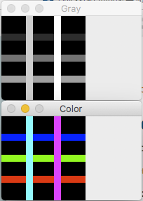
NumPy and MatPlotLib
NumPy
NumPy Image
img = np.zeros( (120,120), dtype=np.uint8)
img[25:35, :] = 45
img[55:65, :] = 115
img[85:95, :] = 160
img[:, 35:45] = 205
img[:, 75:85] = 255
cv2.imshow(‘Gray', img)
img2 = np.zeros( (120,120,3), dtype=np.uint8)
img2[25:35, : ] = [255,0,0]
img2[55:65, : ] = [0,255,0]
img2[85:95, : ] = [0,0,255]
img2[ : , 35:45] = [255,255,0]
img2[ : , 75:85] = [255,0,255]
cv2.imshow(‘Color', img2)

Slide 36
세부목차
NumPy
MatPloLib

Slide 37
NumPy and MatPlotLib
Matlotlib
https://matplotlib.org/
Python 2D plotting library
다양한 그래프, 도표 표시
한 화면에 여러 이미지 표시
Installation
pip install matplotlib 또는 pip3 install matplotlib
sudo apt-get install python3-matplotlib
checking
import matplotlib
matplotlib.__version__
import pyplot
import matplotlib.pyplot as plt

Slide 38
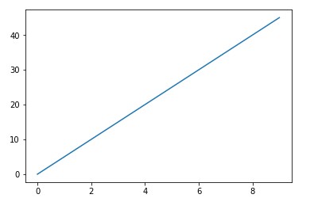
NumPy and MatPlotLib
Matplotlib
plt.plt(x, y)
plt.show()
import matplotlib.pyplot as plt
import numpy as np
x = np.arange(10)
y = x * 5
x, y
plt.plot(x,y)
plt.show()

Slide 39
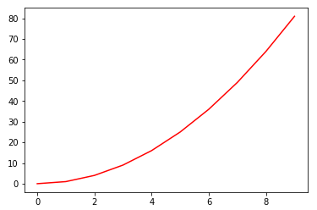
NumPy and MatPlotLib
Matplotlib
color : plt.plot(x, y, ‘r’)
b : blue
g : green
r : red
c : cyan
m : magenta
y : yellow
k : black
w : white
import matplotlib.pyplot as plt
import numpy as np
x = np.arange(10)
y = x**2
plt.plot(x,y,'r')
plt.show()

Slide 40
NumPy and MatPlotLib
import matplotlib.pyplot as plt
import numpy as np
x = np.arange(10)
y = x**2
plt.plot(x,y,'--g')
plt.show()
Matplotlib
style : plt.plot(x, y, ‘--g’)
char | style | char | style
- | solid(*) | -- | dashed
-. | dash-dot | : | dotted
. | point | , | pixel
o | circle | v | triangle dn
^ | trangle up | < | traingle left
> | triangle right | 1 | small tri dn
2 | small tri up | 3 | small tri left
4 | small tri rigt | s | square
p | pentagon | * | star
h | hexagon | + | plus
D | diamond | x | ex

Slide 41
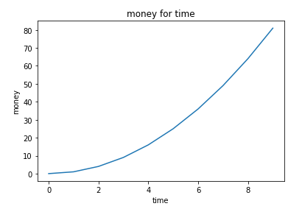
NumPy and MatPlotLib
Matplotlib
label
plt.xlabel(‘text’)
plt.ylabel(‘text’)
plt.title(‘text’)
import matplotlib.pyplot as plt
import numpy as np
x = np.arange(10)
y = x **2
plt.plot(x,y)
plt.xlabel('time')
plt.ylabel('money')
plt.title('money for time')
plt.show()

Slide 42
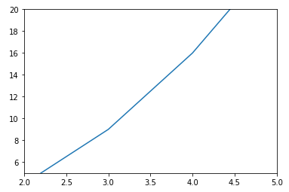
Numpy and Matplotlib
Matplotlib
limit
전체 데이타 중에 특정 영역만 표시
plt.xlim(x,y)
plt.ylim(x,y)
import matplotlib.pyplot as plt
import numpy as np
x = np.arange(10)
y = x **2
plt.plot(x,y)
plt.xlim(2,5)
plt.ylim(5,20)
plt.show()

Slide 43
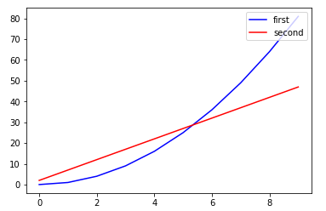
NumPy and MatPlotLib
import matplotlib.pyplot as plt
import numpy as np
x = np.arange(10)
y = x **2
y2 = x*5 + 2
plt.plot(x,y, 'b', label='first')
plt.plot(x,y2, 'r', label='second')
plt.legend(loc='upper right')
plt.show()
Matplotlib
legend
범례
plt.plot(x, y, ‘b’, label=‘text’)
plt.legend(loc=’upper right’)
upper left
upper center
upper right
center left
center
center right
lower left
lower center
lower right
best
right

Slide 44
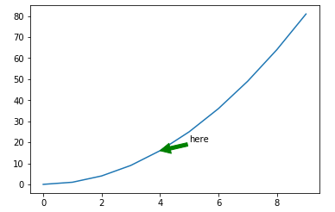
NumPy and MatPlotLib
Matplotlib
annotate
plt.annotate(’text’)
import matplotlib.pyplot as plt
import numpy as np
x = np.arange(10)
y = x**2
plt.plot(x,y)
plt.annotate('here', xy=(4,16), xytext=(5,20), arrowprops={'color':'green'})
plt.show()

Slide 45
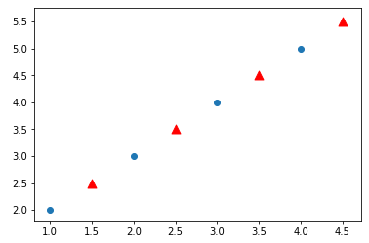
NumPy and MatPlotLib
Matplotlib
scatter
plt.scatter(x, y, s=None, c=None, market=None)
import matplotlib.pyplot as plt
import numpy as np
x = np.arange(1,5)
y = np.arange(2, 6)
x2 = np.arange(1.5,5.5)
y2 = np.arange(2.5,6.5)
plt.scatter(x, y)
plt.scatter(x2, y2, s=80, c='r', marker='^')
plt.show()

Slide 46
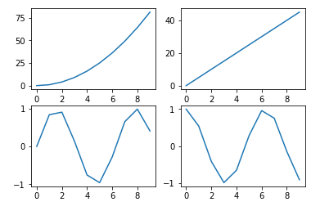
NumPy and MatPlotLib
Matplotlib
subplot
plt.subplot(r,c,idx)
plt.subplot(3digit)
import matplotlib.pyplot as plt
import numpy as np
x = np.arange(10)
plt.subplot(2,2,1)
plt.plot(x,x**2)
plt.subplot(2,2,2)
plt.plot(x,x*5)
plt.subplot(223)
plt.plot(x, np.sin(x))
plt.subplot(224)
plt.plot(x,np.cos(x))
plt.show()

Slide 47
NumPy and MatPlotLib
Matplotlib
subplot
plt.subplot(r,c,idx)
plt.subplot(3digit)
import matplotlib.pyplot as plt
import numpy as np
x = np.arange(10)
plt.subplot(2,2,1)
plt.plot(x,x**2)
plt.subplot(2,2,2)
plt.plot(x,x*5)
plt.subplot(223)
plt.plot(x, np.sin(x))
plt.subplot(224)
plt.plot(x,np.cos(x))
plt.show()

Slide 48
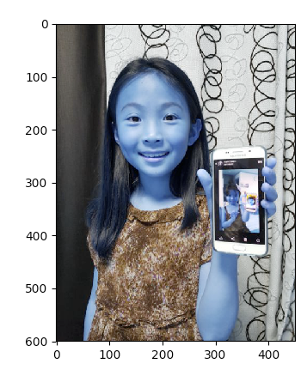
NumPy and MatPlotLib
Matplotlib
OpenCV Image
plt.imshow(img)
OpenCV = GBR, Plot = RGB
import cv2
from matplotlib import pyplot as plt
img = cv2.imread('../img/model.jpg')
plt.imshow(img)
#plt.xticks([])
#plt.yticks([])
plt.show()

Slide 49
NumPy and MatPlotLib
Matplotlib
OpenCV Image
change BGR to RGB
numpy slicing
cv2.split(), cv2.merge()
cv2.cvtColor(img, cv2.COLOR_BGR2RGB)
img1 = cv2.imread('../img/model.jpg')
img2 = cv2.imread('../img/model2.jpg')
img3 = cv2.imread('../img/model3.jpg')
img1_rgb = np.zeros(img1.shape, dtype=np.uint8)
img1_rgb[:,:,2],img1_rgb[:,:,1], img1_rgb[:,:,0] = img1[:,:,0], \ img1[:,:,1], img1[:,:,2]
#img1_rgb = img1[:,:, ::-1] or img1_rgb = img1[:,:,(2,1,0)]
b,g,r = cv2.split(img2)
img2_rgb = cv2.merge([r,g,b])
img3_rgb = cv2.cvtColor(img3, cv2.COLOR_BGR2RGB)

Slide 50
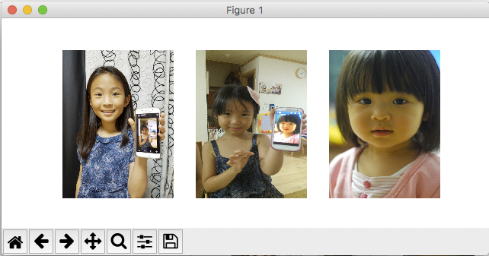
NumPy and MatPlotLib
Matplotlib
OpenCV Image
change BGR to RGB

